Slide 1
Kapitola 8
“Immigration is the sincerest form of flattery.”
-Jack Paar
“Imitation is the sincerest form of flattery.”
(Copying someone is flattering because it shows you want to be like that person)
Mobilita práce
Notes:
Give a brief overview of the presentation. Describe the major focus of the presentation and why it is important.
Introduce each of the major topics.
To provide a road map for the audience, you can repeat this Overview slide throughout the presentation, highlighting the particular topic you will discuss next.

Slide 2
Co se dnes dozvíte
Co ovlivňuje migraci
Migrace rodiny
Jak se liší migranti od těch, kteří se rozhodli zůstat
Jakých výsledků migranti dosahují
Royův model migrace
Stylizovaná fakta o fluktuaci pracovníků
Vztah mezi fluktuací pracovníků a specifickým školením
Fluktuace pracovníků a věkově-výdělkový profil

Slide 3
Úvod
Mobilita práce je mechanismem pomocí kterého se na trhu práce vylepšuje alokace pracovníků mezi firmy.

Slide 4
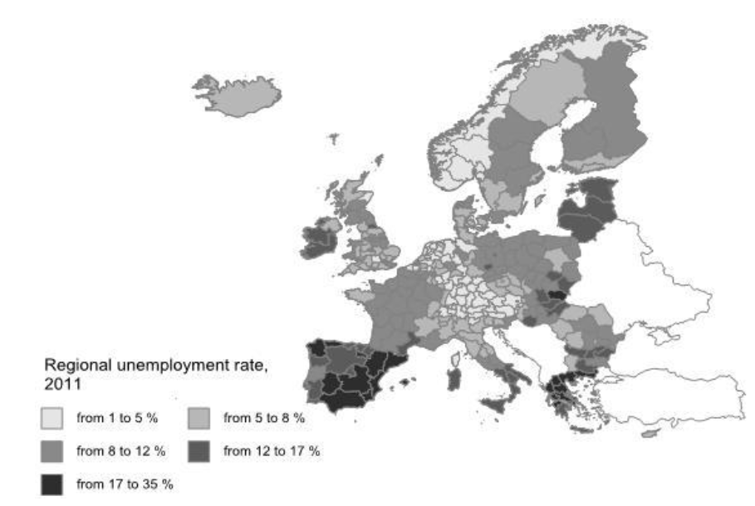
Jauer, J. et al. (2014), “Migration as an Adjustment Mechanism in the Crisis? A Comparison of Europe and the United States”, OECD Social, Employment and Migration Working Papers, No. 155, OECD Publishing, Paris.

Slide 5
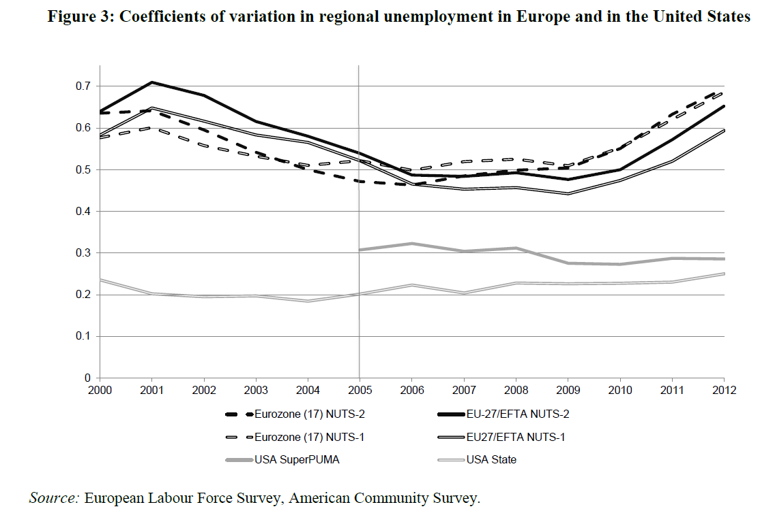

Slide 6
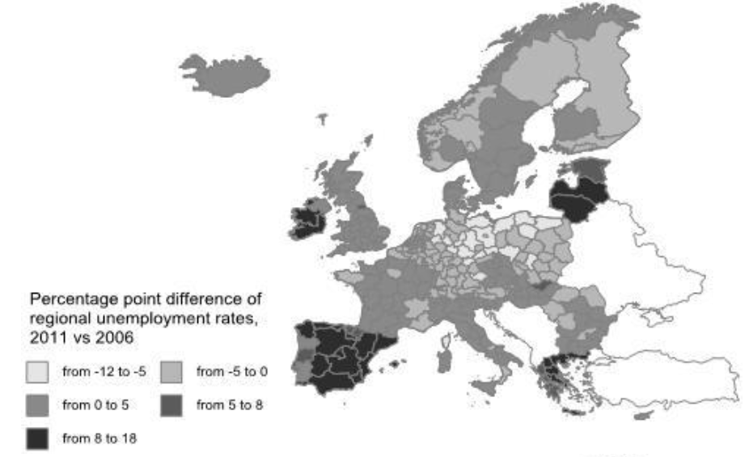

Slide 7
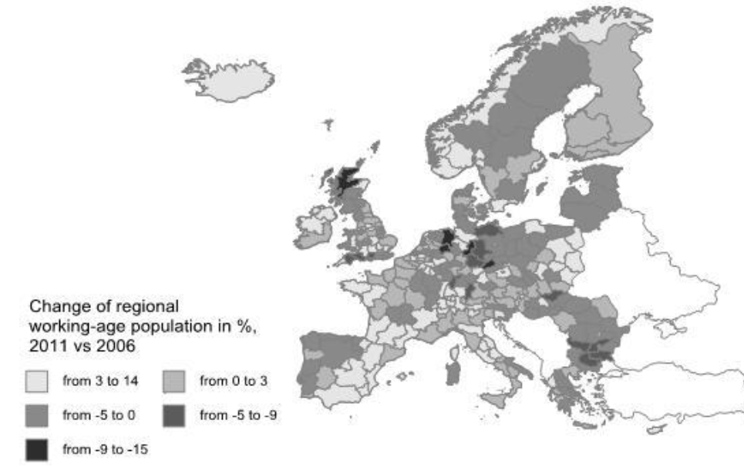

Slide 8
Geografická migrace práce jako investice do lidského kapitálu
Rozhodnutí o migraci je vedeno na základě porovnání současné hodnoty celoživotního příjmu mezi alternativními pracovními možnostmi na různých místech.
Příklad: Žiju v Brně a zvažuji migraci do Prahy
  Pokud bude současná hodnota celoživotního příjmu v Praze vyšší než součet nákladů na stěhování a současné hodnoty celoživotního příjmu v Brně, pak se přestěhuji do Prahy
  Čistý přínos z migrace = PV_{Praha} – PV_{Brno} - M
  Přestěhuji se, pokud čistý přínos z migrace bude kladný

Slide 9
Geografická migrace práce jako investice do lidského kapitálu
Zlepšení ekonomických podmínek v cílové oblasti zvyšuje čistý přínos z migrace a zvyšuje tedy pravděpodobnost, že se tam pracovník přestěhuje.
Zlepšení ekonomických podmínek ve stávající oblasti snižuje čistý přínos z migrace a snižuje tedy pravděpodobnost, že se pracovník přestěhuje.
Zvýšení nákladů na stěhování snižuje čistý přínos z migrace a snižuje tedy pravděpodobnost, že se pracovník přestěhuje.

Slide 10
Vnitřní migrace v USA
Pravděpodobnost migrace závisí na příjmovém diferenciálu mezi původní a cílovou oblastí.
Existuje pozitivní korelace mezi relativním zlepšením ekonomických podmínek v cílové oblasti a pravděpodobností migrace do ní.
  Zvýšení mzdového diferenciálu o 10 procentních bodů zvyšuje pravděpodobnost migrace o 7 procentních bodů
  Zvýšení tempa růstu zaměstnanosti v zemi původu o 10 procentních bodů snižuje pravděpodobnost migrace o 2 procenta

Slide 11
Vnitřní migrace v USA
Existuje negativní korelace mezi pravděpodobností migrace a vzdáleností.
  Vzdálenost můžeme považovat za proxy pro náklady stěhování.
  Zdvojnásobení vzdálenosti snižuje pravděpodobnost migrace o 50 %.
Existuje negativní korelace mezi věkem pracovníka a pravděpodobností migrace
  Migrace je investicí do lidského kapitálu a starší pracovník bude po kratší dobu pobírat její výnosy

Slide 12
Vnitřní migrace v USA
Existuje pozitivní korelace mezi vzděláním pracovníka a pravděpodobností migrace.
  U vzdělaných pracovníků je geograficky širší trh
  Vzdělaní pracovníci mohou efektivněji hledat informace o alternativních pracovních příležitostech
Pracovníci, kteří migrovali, se s určitou pravděpodobností vrátí do oblasti původu (návratová migrace) a také s velkou pravděpodobností budou migrovat znovu (opakovaná migrace).

Slide 13
Pravděpodobnost migrace mezi státy USA v letech 2005-2006, rozděleno podle věku a vzdělání

Slide 14
Rodinná migrace
Rodina bude migrovat pokud čistý přínos z migrace pro celou rodinu bude kladný.
Optimální volba pro člena rodiny nemusí být optimální pro celou rodinu (a vice versa).
  Tied stayer: někdo, kdo obětuje svůj potenciálně lepší příjem jinde, protože jeho partner je na tom výrazně lépe ve stávající situaci
  Tied mover: někdo, kdo se s partner stěhuje, kvůli jeho vyššímu příjmu jinde, i když by sám měl lepší podmínky v současné situaci

Slide 15
Tied Movers a Tied Stayers
Přínos migrace pro manžela (ΔPV_{H})
Pokud by manžel byl svobodný, migroval by v případě, že ΔPV_{H} > 0 (A, B a C).
Pokud by manželka byla svobodná, migrovala by v případě, že ΔPV_{W} > 0 (C, D a E).
Rodina migruje pokud součet přínosů migrace je kladný (B, C a D).
V bodě D, manžel by se nestěhoval, pokud by byl svobodný, ale jako součást rodiny se stěhuje, což z něj dělá tied movera.
V bodě E, manželka by se stěhovala, pokud by byla svobodná, ale jako součást rodiny zůstává, což z ní dělá tied stayera.
B
Y
10,000
C
A
-10,000
10,000
Přínos migrace pro manželku (ΔPV_{W})
D
F
-10,000
X
E
ΔPV_{H} + ΔPV_{W} = 0

Slide 16
Imigrace do USA
USA byly historicky největším příjemcem imigrantů na světě.
V posledních dekádách nastalo výrazné obnovení imigrace do USA.
Výrazně se změnila struktura zemí původu imigrantů
  V 50. letech: cca 70 % Evropa+Kanada, 25 % lat. Amerika, 6 % Asie.
  V 90. letech: 17 % Evropa+Kanada, 47 % lat. Amerika, 31 % Asie.

Slide 17
Legální imigrace do USA po dekádách, 1820-2010

Slide 18
Výkony imigrantů na pracovním trhu v USA
Imigranti, kteří se adaptují a jsou úspěšní na svých nových pracovních pozicích, přispívají k ekonomickému růstu dané ekonomiky.
  Navíc, domorodci se potom nemusí bát, že imigranti představují zátěž pro sociální systém, který je financovaný z daní.
Ekonomické dopady imigrace závisí na složení populace imigrantů z hlediska jejich schopností a dovedností.

Slide 19
Věkově-výdělkové profily imigrantů a domorodců podle průřezových dat

Slide 20
Skupinový efekt a věkově výdělkový profil imigrantů
Věkově-výdělkové profily první, druhé a třetí vlny imigrantů jsou dané liniemi PP, QQ a RR.
První vlna je schopnější než druhá a druhá je schopnější než třetí. Druhá vlna je stejně schopná jako domorodci.
V průřezových datech ovšem pozorujeme body R*, Q* a P*. Věkově-výdělkový profil podle průřezových dat je potom daný linií CC, což mylně naznačuje, že výdělky imigrantů rostou rychleji než výdělky domorodců

Slide 21
Mzdový rozdíl mezi imigranty a domorodci v čase příchodu

Slide 22
Vývoj mezd u specifických skupin imigrantů během životního cyklu

Slide 23
Rozhodnutí migrovat
Schopnosti a dovednosti se liší podle toho, ze které země migranti pocházejí.
  Dovednosti získané v rozvinutých průmyslových zemích jsou lépe přenositelné na trh práce v USA než dovednosti získané v nerozvinutých zemích
Obecné pravidlo: Pracovníci se rozhodnou migrovat, pokud výdělky v USA převyšují výdělky v zemi původu.
  Rozhodnutí v podstatě závisí na dovednostech jednotlivců a na míře výnosu z těchto dovedností v cílové zemi a v zemi původu.

Slide 24
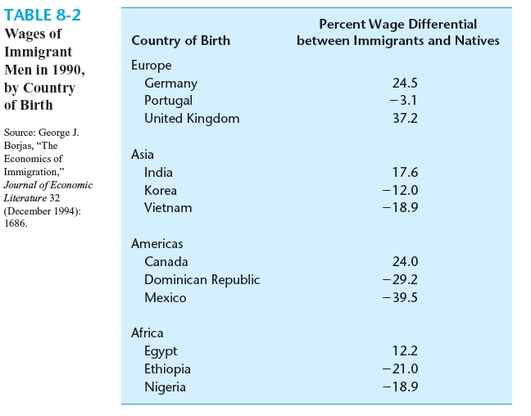
Rozdíly ve výdělcích imigrantů

Slide 25
Royův model
Royův model uvažuje rozdělení dovedností mezi pracovníky v zemi původu.
  Pozitivní selekce: do USA migrují kvalifikovaní pracovníci, kteří se tam mají relativně lépe.
  Negativní selekce: do USA migrují nekvalifikovaní pracovníci, kteří se tam mají relativně lépe.
Klíčovou implikací Royova modelu je, že dovednostní struktura imigrantů je determinována relativním výnosem z dovedností (cílová země vs země původu).

Slide 26
Rozdělení dovedností v zemi původu
Frekvence
Negativní selekce imigrantů
Pozitivní selekce imigrantů
s_{N}
s_{P}
Dovednosti
Rozdělení dovedností v zemi původu je dáno frekvencí pracovníků v každé dovednostní úrovni. Pokud se imigranti rekrutují z nadprůměrně dovedných pracovníků, hovoříme o pozitivní selekci. Pokud se imigranti rekrutují z podprůměrně dovedných pracovníků, hovoříme o negativní selekci.

Slide 27
Self-selekce imigrantů
Mzda
Mzda
USA
Země původu
Země původu
USA
Nemigrují
Migrují
Migrují
Nemigrují
s_{P}
Dovednosti
s_{N}
Dovednosti
(a) Pozitivní selekce
(b) Negativní selekce

Slide 28
Dopad snížení příjmů v cílové zemi (USA)
Mzda
Mzda
USA
Země původu
USA
Země původu
s_{P1}
s_{P2}
Dovednosti
s_{N2}
s_{N1}
Dovednosti
(a) Pozitivní selekce
(b) Negativní selekce
  Důsledkem snížení příjmu v cílové zemi je snížení počtu imigrantů.
  Druh selekce (pozitivní vs. negativní) se ale nezmění.

Slide 29
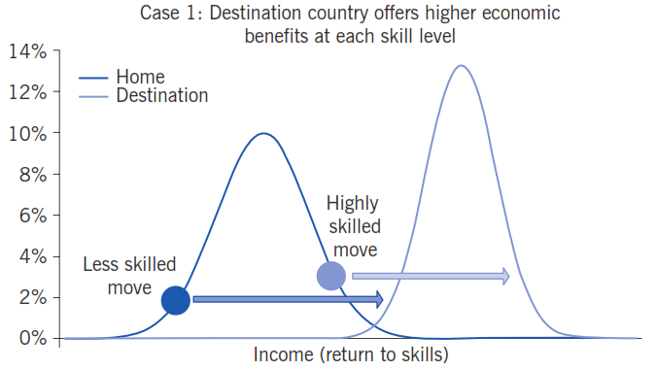
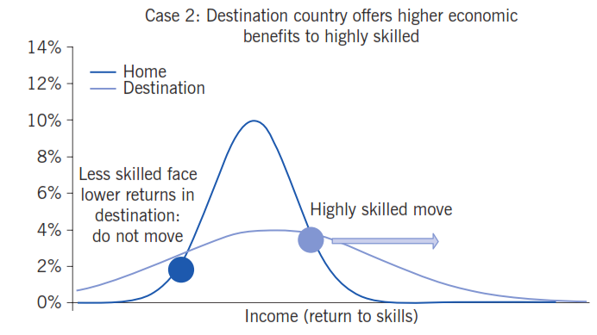
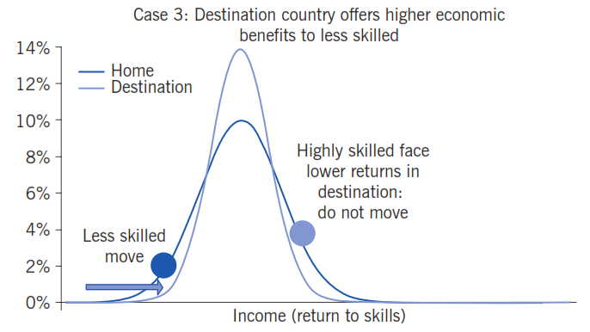

Slide 30
Immigration push and pull factors
Push factors | Pull factors
Economic | Economic
High unemployment | Demand for labor
Poverty | High wages
High taxes | Strong economic growth
Poor health care | Opportunity for advancement
Overpopulation | Schooling
 | Technology
Political and social | Generous welfare benefits
Discrimination | Low cost of living
War or oppression
Corruption | Political and social
Crime | Family and friends
Compulsory military service | Rights and freedoms
 | Law and order
Other | Safety
Natural disaster
Famine | Other
Climate change | Amenities

Slide 31
Aplikace: Migrace pracovníků v Portoriku
Portoriko – svým způsobem součást USA
  Neexistuje žádné zákonné omezení migrace
  Existuje migrace v obou směrech
  V Portoriku je větší mzdová mezera mezi kvalifikovanou a nekvalifikovanou prací, tudíž je tam větší míra výnosu z dovedností
Royův model predikuje
  migraci nekvalifikované síly z Portorika do USA (negativní selekce)
  migraci kvalifikované síly z USA do Portorika (pozitivní selekce)

Slide 32
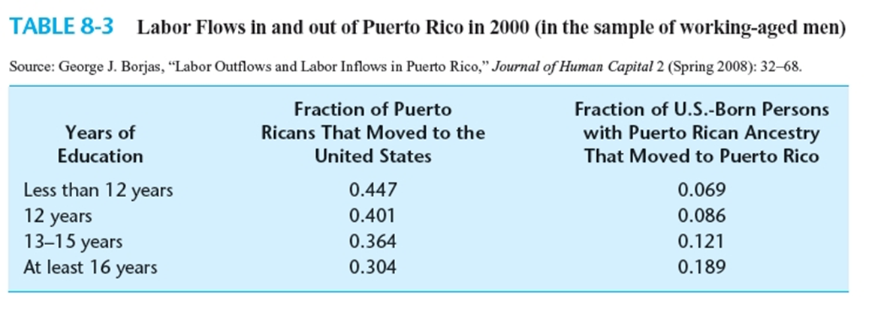
Aplikace: Migrace pracovníků v Portoriku

Slide 33
Sociální mobilita mezi 1. a 2. generací američanů, 1970-2000

Slide 34
Externalita lidského kapitálu
Sociální kapitál
  Kvalita prostředí ve kterém dítě vyrůstá
  Ovlivňuje akumulaci lidského kapitálu - vytváří externalitu
Externalita lidského kapitálu
  Pokud se v okolí dítěte vyskytují dospělí (vlastní rodiče, rodiče spolužáků, sousedi, …), kteří jsou vzdělaní, mají stálou práci a jsou ekonomicky úspěšní, tak to dítěti poskytuje pozitivní externalitu při získávání lidského kapitálu
  Pokud naopak dítě vyrůstá v prostředí, kde pozoruje nevzdělané dospělé, nezaměstnané, závislost na sociálním systému, kriminalitu, závislost na drogách a automatech, …, tak to funguje jako negativní externalita při získávání lidského kapitálu
Koncept sociálního kapitálu pomáhá vysvětlit mezigenerační korelaci výdělků u imigrantů, zobrazenou na předchozím slidu.

Slide 35
Stylizovaná fakta o fluktuaci pracovníků
Nový pracovníci často odejdou během prvních 24 měsíců, zatímco zkušení pracovníci zřídkakdy opouští svou práci.
Míra ztráty zaměstnání je nejvyšší u nejméně vzdělaných pracovníků.
Existuje silná negativní korelace mezi věkem pracovníka a pravděpodobností ukončení pracovního poměru.
  Sedí to na hypotézu, že fluktuace pracovníků může být z jejich pohledu investicí do lidského kapitálu.
  Starší pracovníci pobírají po kratší dobu výnosy z této investice, které jim mají vynahradit náklady na hledání pracovního místa. Z toho důvodu starší pracovníci s menší pravděpodobností hledají novou práci.

Slide 36
Pravděpodobnost ukončení pracovního poměru během prvních 2 let

Slide 37
Četnost dlouhodobých pracovních poměrů:1979-1996

Slide 38
Míra ztráty zaměstnání v USA, 1981-2001

Slide 39
Spárování pracovních míst a uchazečů
Každé jednotlivé spárování pracovníka a zaměstnavatele má svoji jedinečnou hodnotu.
Pracovníci i firmy mohou zlepšit svou situaci tím, že se budou dívat po lepších pracovních pozicích, resp. lepších pracovnících.
Efektivní fluktuace je mechanismus, pomocí kterého pracovníci i firmy napravují chyby vzniklé špatným spárováním a výsledkem je lepší a efektivnější alokace zdrojů.
  Fluktuace pracovníků nemusí být nutně špatná.

Slide 40
Specifické školení a fluktuace pracovníků
Pokud pracovník obdrží specifické školení, zvýší se jeho produktivita pouze v současném zaměstnání
  O náklady i výnosy ze specifického školení se zaměstnanec dělí s firmou
Měla by díky tomu existovat negativní korelace mezi pravděpodobností ukončení pracovního poměru a odpracovanými roky ve firmě
  Více roků ve firmě = více specifického školení
  S růstem počtu let ve firmě se pravděpodobnost ukončení pracovního poměru snižuje

Slide 41
Specifické školení a pravděpodobnost ukončení pracovního poměru
Pokud pracovník dostává specifické školení s tím jak ve firmě stárne, pravděpodobnost ukončení jeho pracovního poměru klesá v čase.
Pravděpodobnost ukončení pracovního poměru vykazuje negativní stavovou závislost: Je tím nižší, čím déle je pracovník v daném pracovním poměru.
Pravděpodobnost ukončení pracovního poměru
Odpracované roky ve firmě

Slide 42
Fluktuace pracovníků a věkově-výdělkový profil
Mladí lidé, kteří opustí práci sami, často dosáhnou významného zvýšení mzdy.
Pracovníci, kteří jsou propuštěni, často potom zažívají pokles mzdy.
Výdělek pracovníka závisí jak na celkových pracovních zkušenostech, tak na pracovních zkušenostech v současné práci.
  Pracovníci, kterým se povedlo dobře se „spárovat“ s pracovním místem, budou mít nižší pravděpodobnost ukončení pracovního poměru a tedy také větší pracovní zkušenosti v současné práci.

Slide 43
Dopad pracovní mobility na věkově-výdělkový profil
Mzda
Věkově-výdělkový profil moverů je nespojitý, při dobrovolném odchodu z pracovního místa se posouvá nahoru, při propuštění z pracovního místa se posouvá dolů.
Dlouhodobé pracovní úvazky motivují firmy i pracovníky investovat do specifického školení, což dělá věkově-výdělkový profil strmější. Výsledkem je, že stayeři mají (ceteris paribus) strmější věkově-výdělkový profil.
Stayers
Movers
Quit
Quit
Layoff
t₁
t₂
t₃
Věk

Slide 44
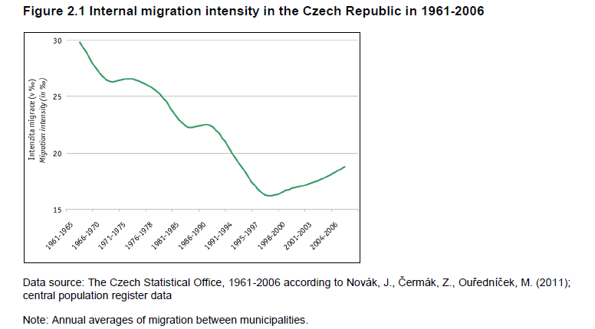
Intenzita vnitřní migrace v ČR, 1961-2006

Slide 45
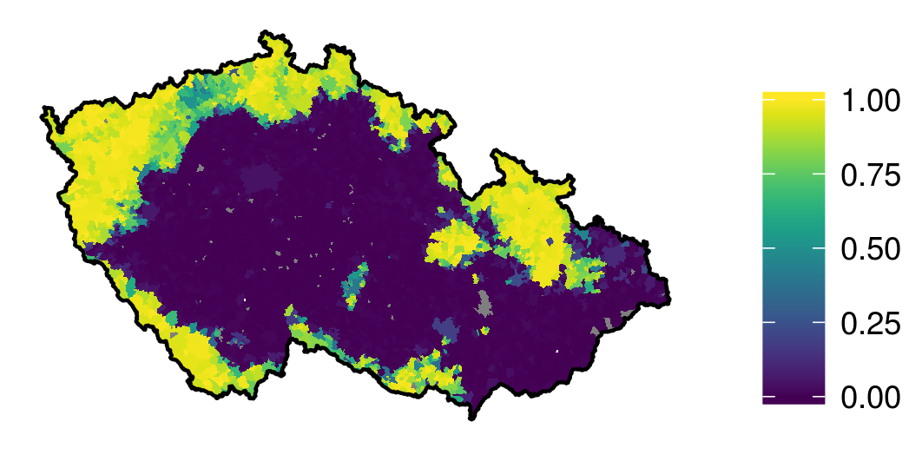
Figure 1 The German-speaking share of the population in 1930
Source: Own rendering on the basis of census records from 1930

Slide 46
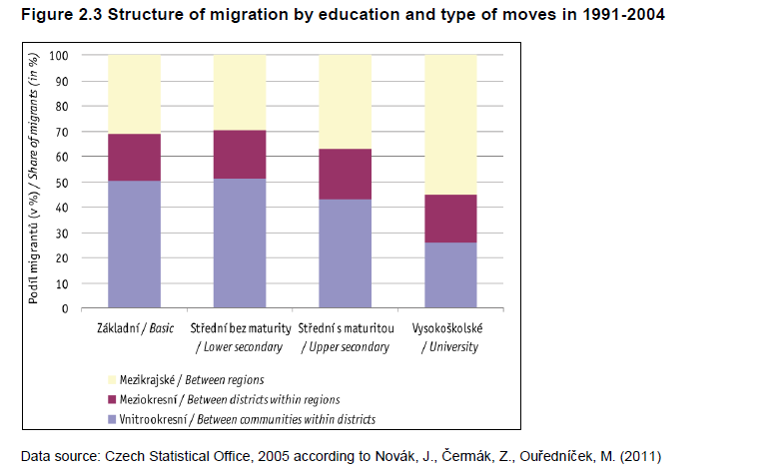
Vzdělanostní struktura vnitřních migrantů v ČR

Slide 47
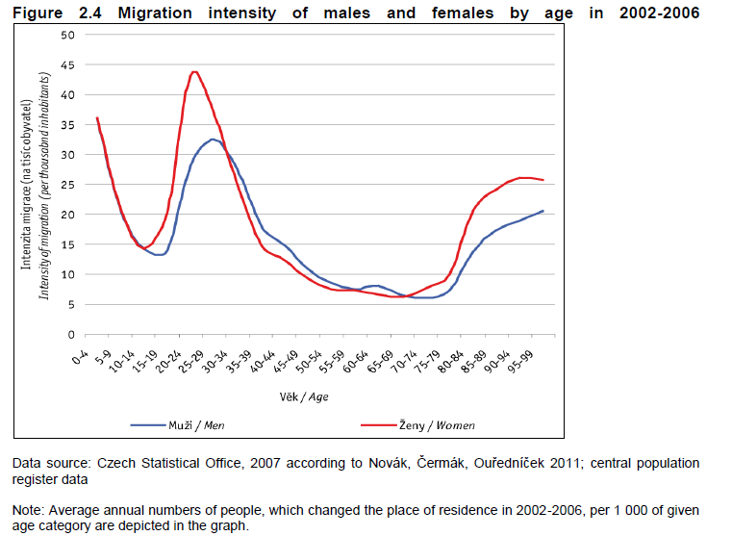
Intenzita migrace v ČR podle věku a pohlaví

Slide 48
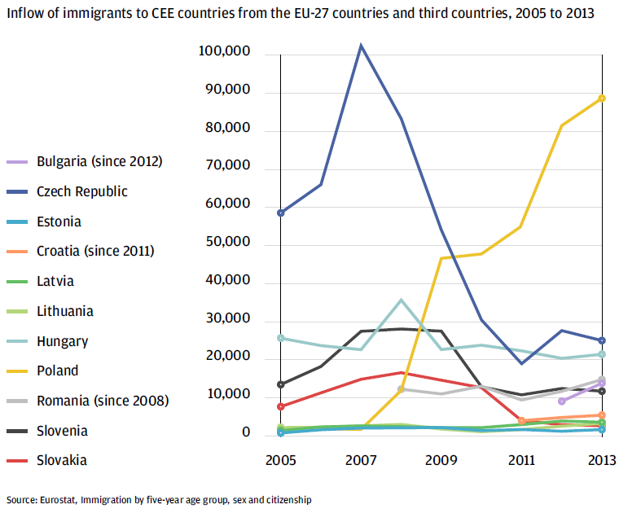
Imigrace do CEE zemí
Source: CEED Institute 2016, The beginning of the end. Will the migrants cause the EU to collapse?

Slide 49
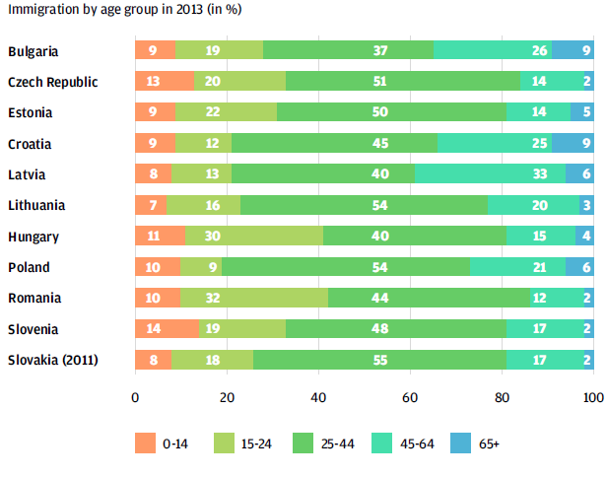

Slide 50
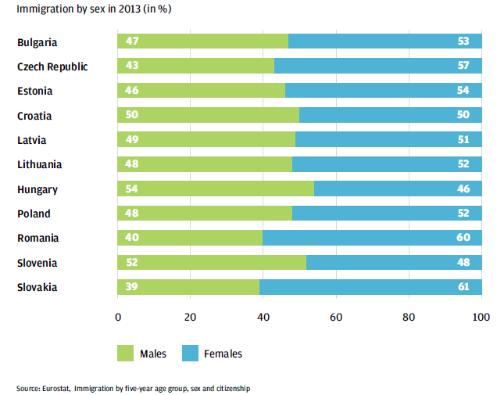

Slide 51
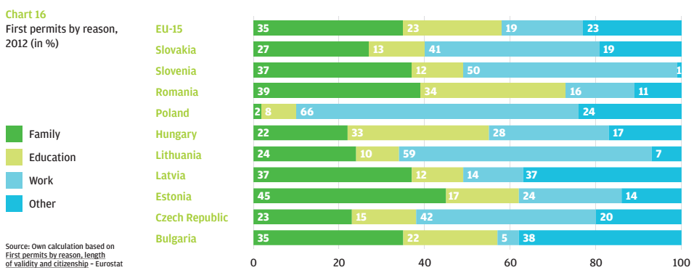
Důvody imigrace do zemí EU
Source: CEED Institute 2014, Migration in the 21st century from the perspective of CEE countries – an opportunity or a threat?
Většina imigrantů přišla do ČR kvůli práci (42 %) a z rodinných důvodů (23 %)

Slide 52
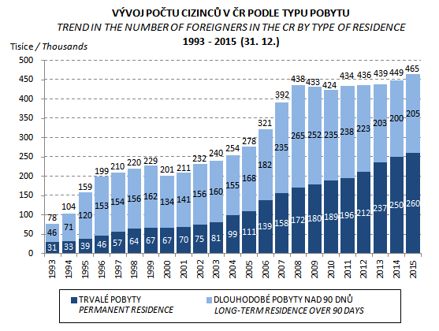
Počet cizinců v ČR
Source: http://www.czso.cz/csu/cizinci.nsf/kapitola/ciz_pocet_cizincu
Podíl cizinců v populaci je od roku 2008 přes 4 %.
Notes:
http://www.czso.cz/csu/cizinci.nsf/kapitola/ciz_pocet_cizincu

Slide 53
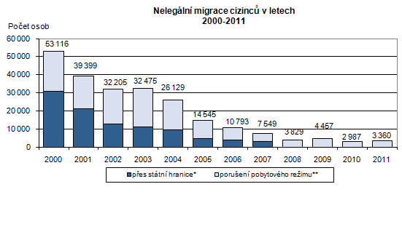
Nelegální migrace cizinců v letech 2000-2011

Slide 54
Struktura imigrantů do ČR podle země původu
Pramen: Ředitelství služby cizinecké a pohraniční policie Ministerstva vnitra ČR
60 % imigrantů do ČR není ze zemí EU

Slide 55
244 millions
The estimated number of international migrants in the world in 2015

Slide 56
5th
The migrants would constitute the fifth most populous country in the world.

Slide 57
10
More than one half of the international migrants live in ten countries of the world.

Slide 58
The majority of all international migrants live in :
the United States of America (46 million),
the Russian Federation (11 million),
Germany (10 million),
Saudi Arabia (9 million)
United Arab Emirates and the United Kingdom (8 million)

Slide 59
76 millions
Europe is the most attractive destination for migrants.

Slide 60
Europe is followed by
Asia (75 million)
and North America (54 million).

Slide 61
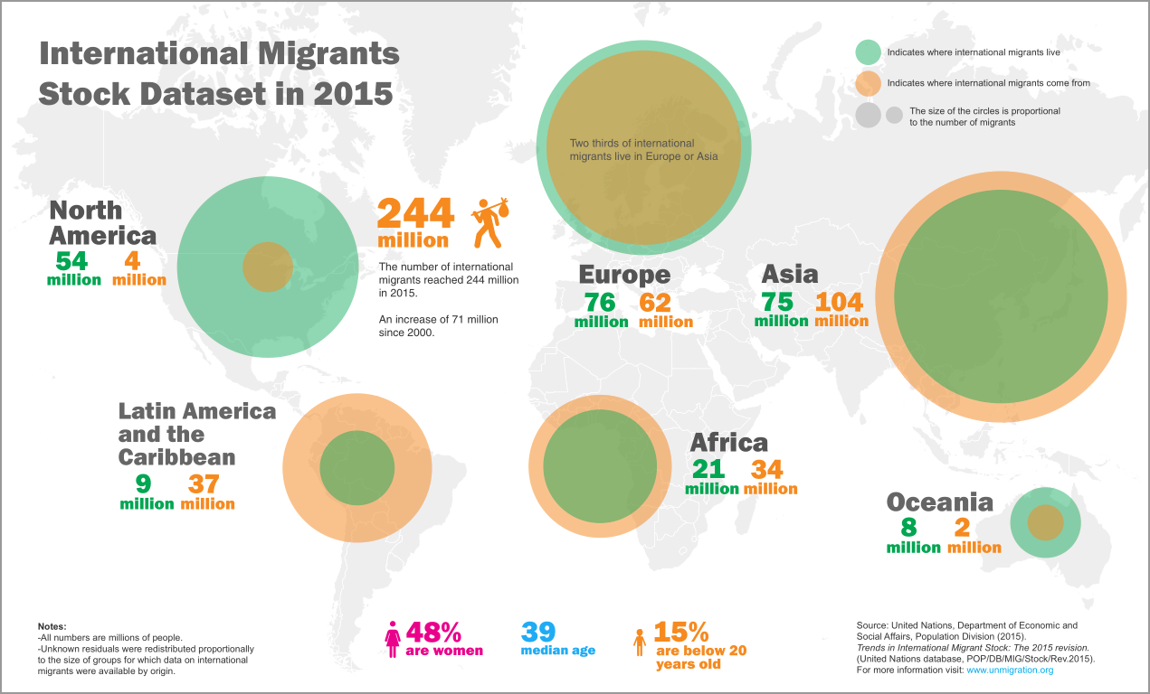

Slide 62
3,2 %
The percentage of migrants in the global population.

Slide 63
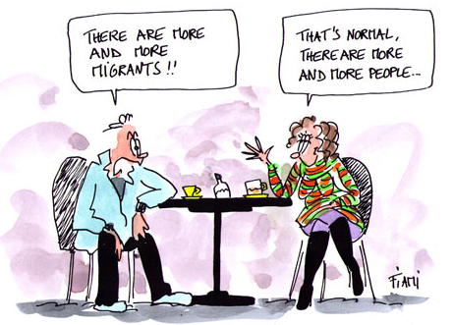

Slide 64
Year | Estimated number of international migrants | Share of int. migrants on the world population
1960 | 75 463 352 | 2,5%
1990 | 155 518 065 | 2,9%
1995 | 165 968 778 | 2,9%
2000 | 178 498 563 | 2,9%
2005 | 195 245 404 | 3,0%
2010 | 213 943 812 | 3,1%
2014 | ~ 247 000 000 | ~ 3,2%
Source: International Migration Stock: The 2008 Revision: http://esa.un.org/migration/

Slide 65
49 %
Percentage of women in the world migration.

Slide 66
Year | Estimated number of women/migrants | Share of women on the total number of migrants (percent)
1990 | 76 385 633 | 49.1 %
1995 | 81 761 249 | 49.3 %
2000 | 88 256 349 | 49.4 %
2005 | 96 074 285 | 49.2 %
2010 | 104 794 962 | 49.0 %
Source: International Migration Stock: The 2008 Revision: http://esa.un.org/migration/p2k0data.asp

Slide 67
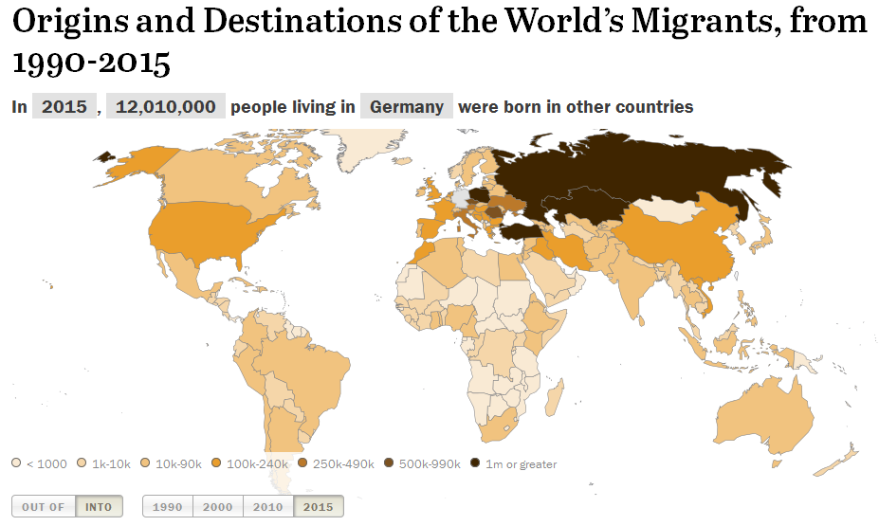
http://www.pewglobal.org/2016/05/17/global-migrant-stocks/?country=DE&date=2015

Slide 68
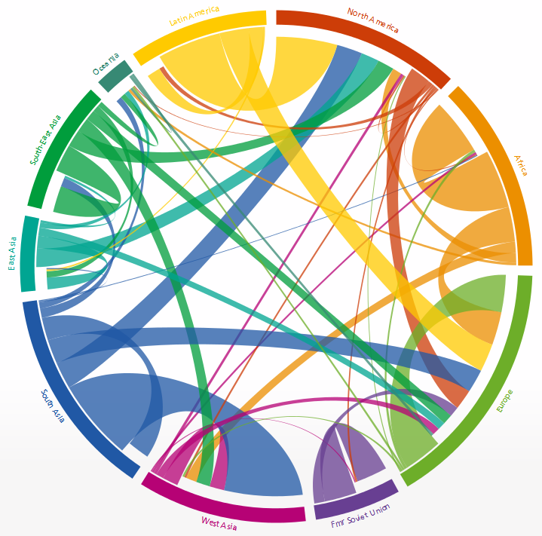
The estimated migration flows between and within regions in
2005-2010
http://www.global-migration.info/

